Slide 1
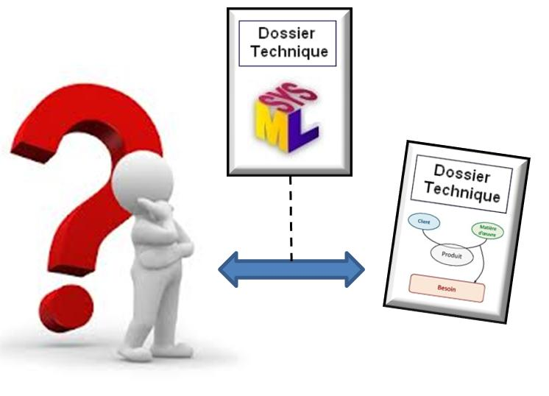
Les relations AF / IS - SysML

Slide 2
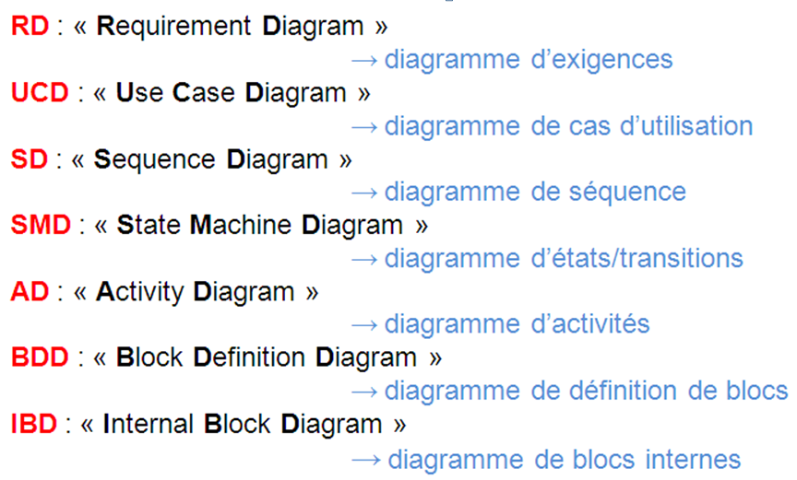
Acronymes employés en SysML

Slide 3
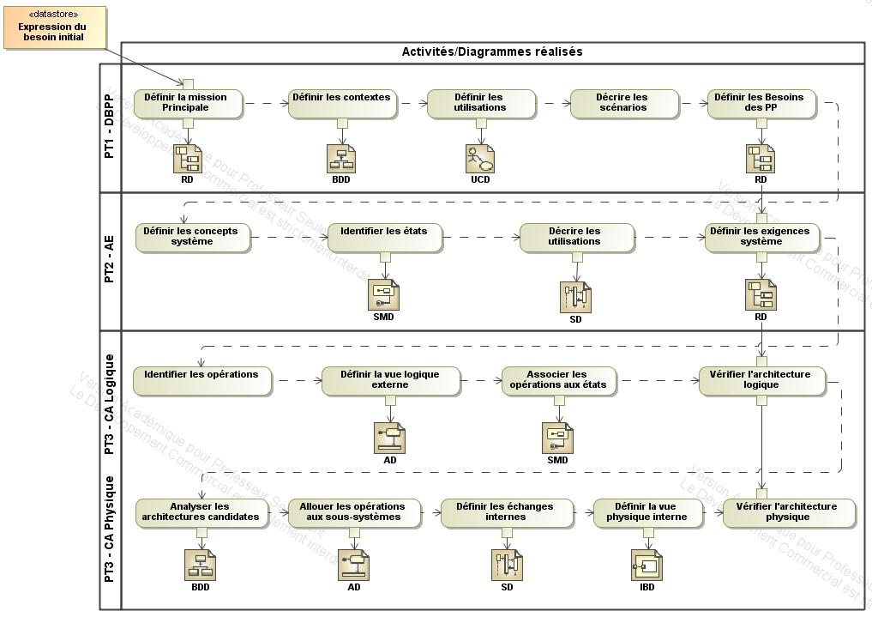
IS - SysML : Synthèse graphique

Slide 4
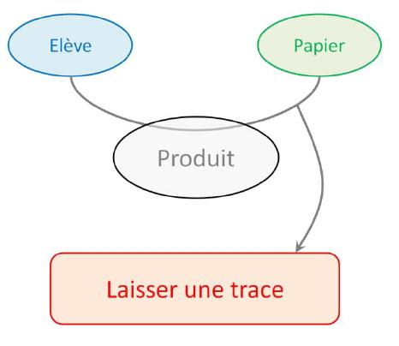
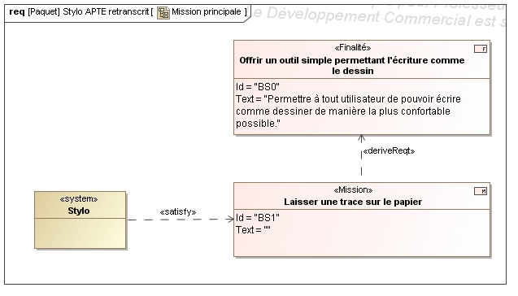
AF externe : le schéma du besoin
Diagramme de mission principale (RD)
Besoin initial :
Offrir un outil simple permettant l’écriture comme le dessin
La mission principale et le système sont déduits du schéma du besoin, la finalité (le besoin) induite.

Slide 5
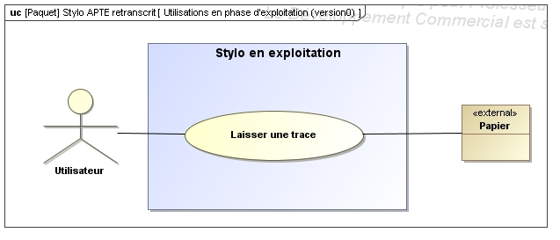
AF externe : le schéma du besoin
Diagramme de cas d’utilisation (UCD)

Slide 6
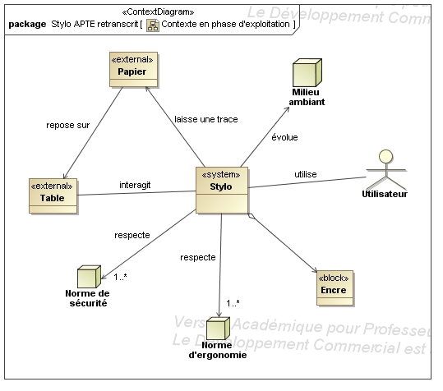
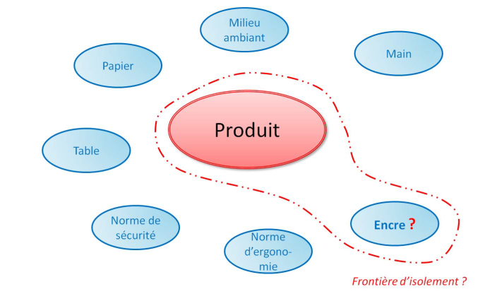
AF externe : les éléments du milieu extérieur
Diagramme de contexte (BDD)
On précise ici la nature des interactions entre les éléments du milieu extérieur et le système, ce qui est différent d’un bilan des fonctions de service.

Slide 7
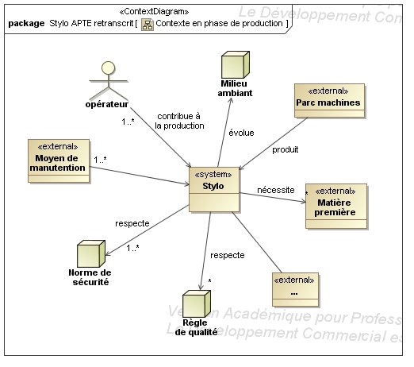
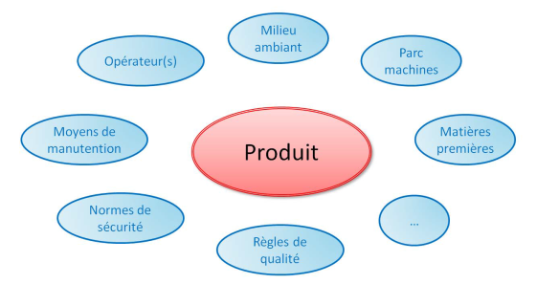
AF externe :les éléments du milieu extérieur
Diagramme de contexte (BDD)
Pour chaque phase du cycle de vie du système :
Phase d’utilisation normale
Phase de fabrication

Slide 8
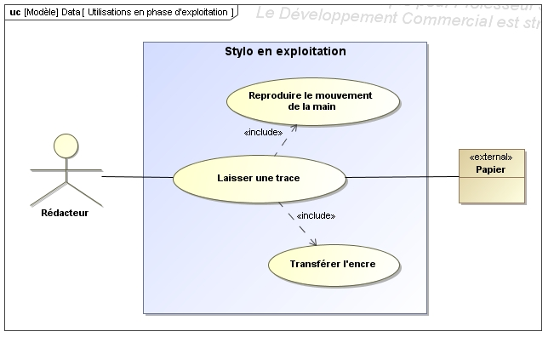
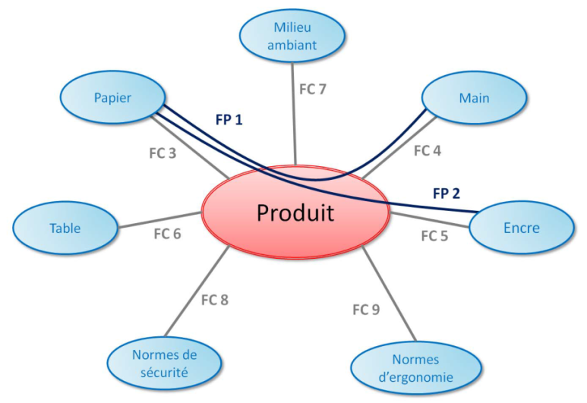
AF externe : les fonctions principales
diagramme de cas d’utilisation (Raffinement)
Graphe des inter-acteurs
Les FP deviendront probablement des cas d’utilisation secondaires. On raffine ainsi le diagramme de cas d’utilisations.
Si ce ne sont pas des services rendus, et donc pas des cas d’utilisation, ce sont des exigences opérationnelle ou d’interface (un UC entraine obligatoirement un scénario…).

Slide 9
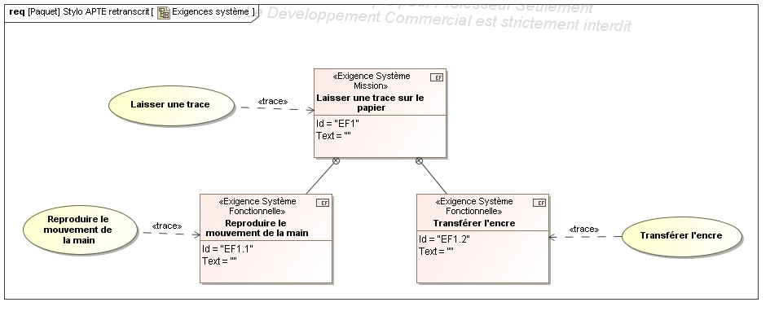
AF externe : les fonctions principales
diagramme d’exigences (RD)
Les cas d’utilisations deviennent des exigences fonctionnelles, les relations d’inclusion devenant des contenances.
Les exigences fonctionnelles sont « traçées » par les cas d’utilisation, car de ceux-ci découlent des scénarios (SD) en lien avec des états (SMD), des activités (AD), …

Slide 10
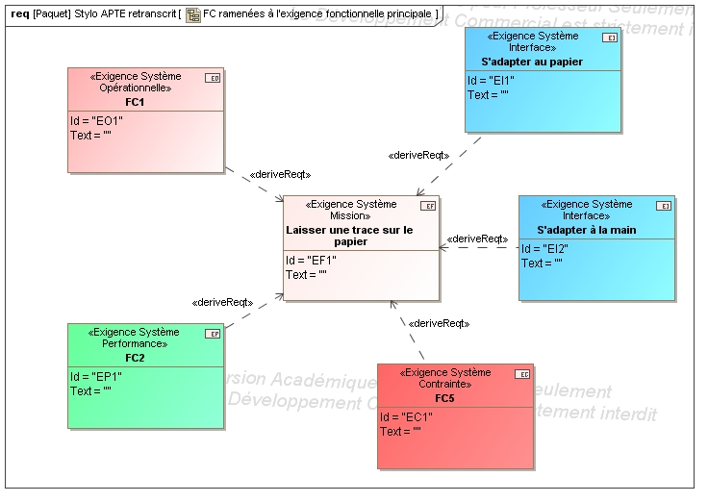
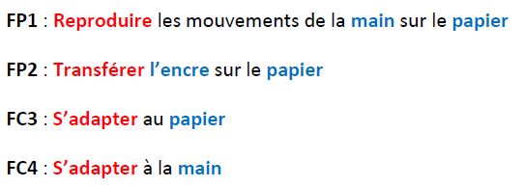
AF externe : les fonctions de contrainte
Diagramme des exigences système
Graphe des inter-acteurs
Les FC deviennent des Exigences Système Opérationnelle / Interface / Performance / Contrainte.
Elles dérivent toutes de l’exigence fonctionnelle principale, issue du cas d’utilisation principal.

Slide 11
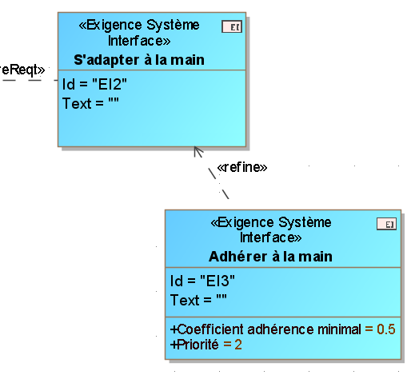
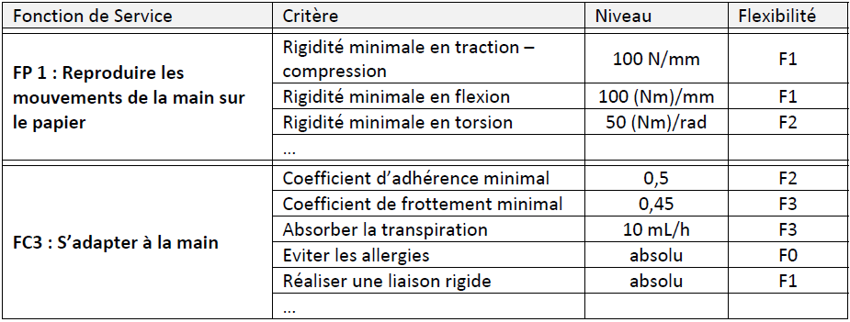
AF externe : la caractérisation des fonctions
Diagramme d’exigences (RD)
Graphe des inter-acteurs
(tableau de caractérisation)
?

Slide 12
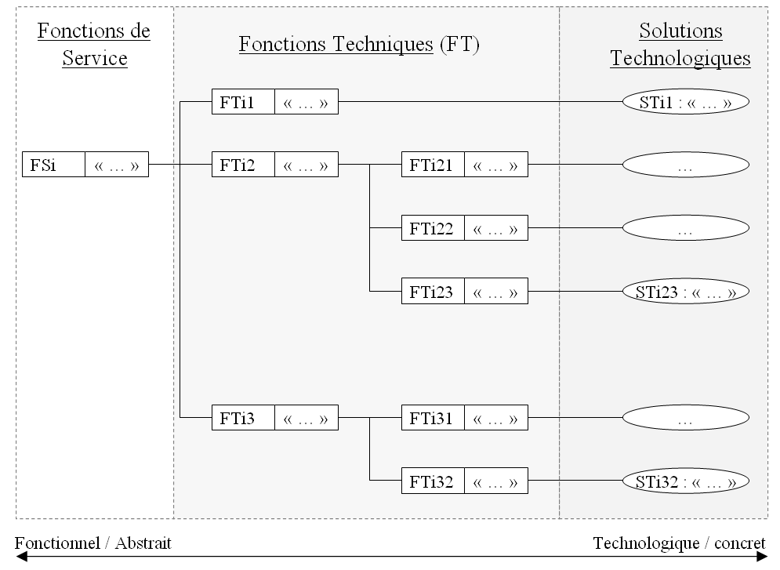
AF interne : FAST
Activités de l’IS mobilisées en phase de CA
Architecture Logique :
1 - Définir les opérations
2 - Allouer les opérations aux exigences systèmes
Architecture Physique :
3 - Définir les constituants
4 - Allouer les opérations aux constituants
FAST
2
1
4
3
Solutions technologiques = blocs / sous-systèmes
opérations = activités
Fonctions de service = exigences

Slide 13
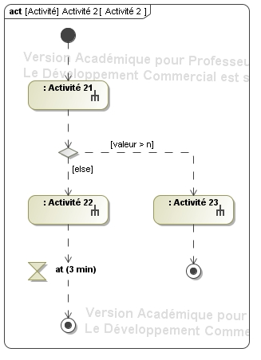
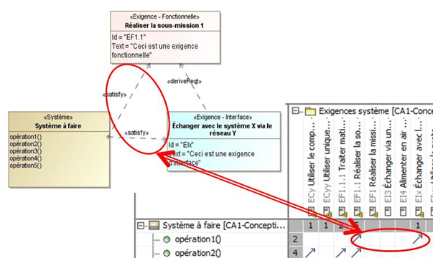
AF interne : FAST
Décomposition 1/2
1 - Définir les opérations
2 - Allouer les opérations aux exigences systèmes
A titre d’illustration,
mais nous ne
l’obtenons pas
directement du
FAST.
2
1

Slide 14
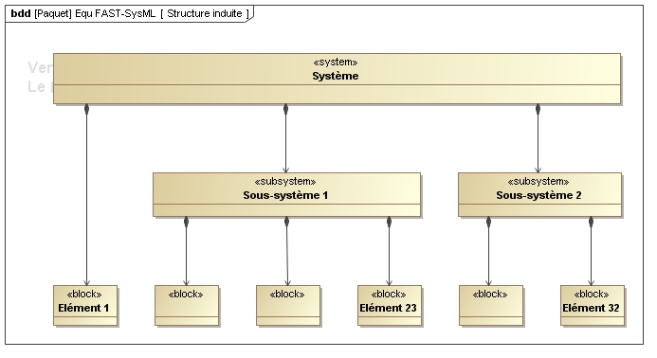
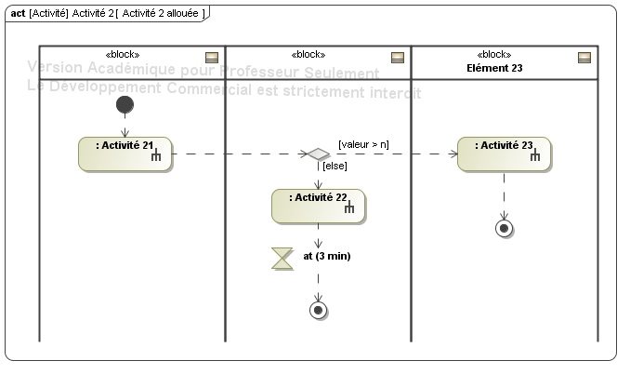
AF interne : FAST
Décomposition 2/2
3 - Définir les constituants
4 - Allouer les opérations aux constituants
4
3
A titre d’illustration encore une fois, mais l’allocation elle est déduite du FAST.

Slide 15
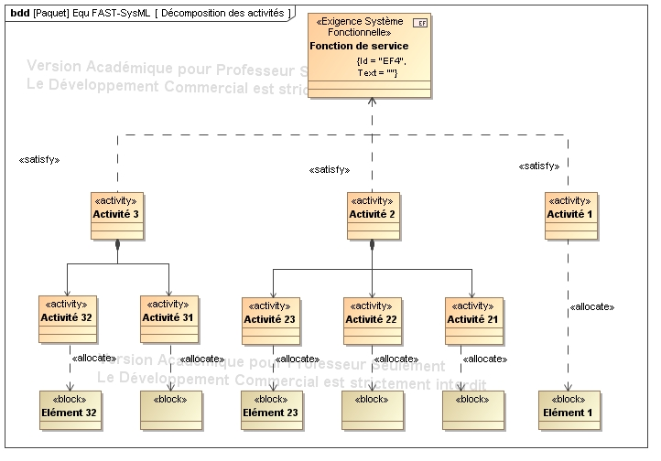
AF interne : FAST
Diagramme de décomposition des activités (conforme)

Slide 16
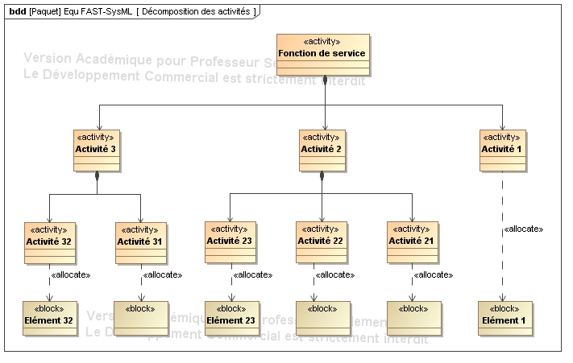
AF interne : FAST
Diagramme de décomposition des activités (pratique)
Remarque : une exigence fonctionnelle n’est pas une activité en tant que telle, mais correspond plus à un état du système contenant les activités 1-2-3. Mais la lecture et l’écriture est peut-être plus simple sous cette forme…

Slide 17
AF / IS - SysML : Synthèse graphique
Bête à corne
Pieuvre
FAST
Analyse
du
Besoin
Analyse
Fonctionnelle
externe
Analyse
Fonctionnelle
Interne

Slide 18
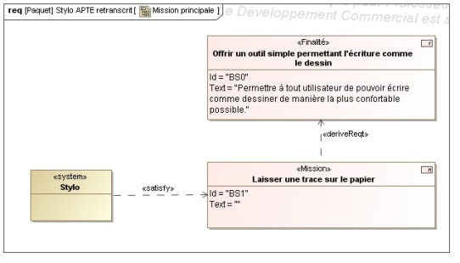
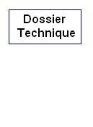
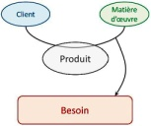
AF / IS - SysML : Conclusion

